Slide 1
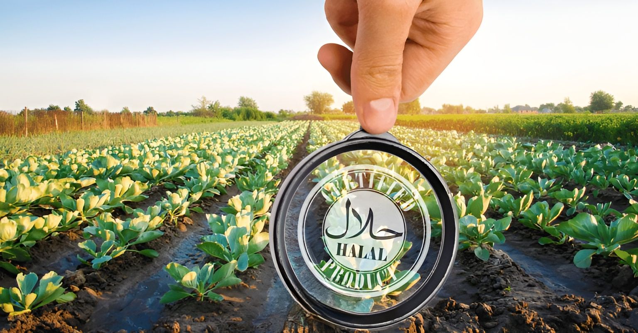
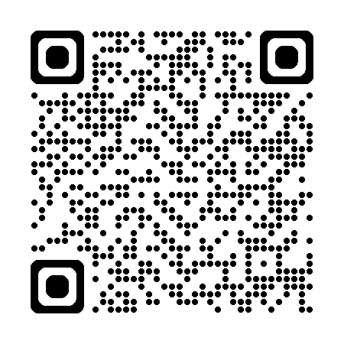
Sản xuất và Xuất khẩu Thực phẩm Halal tại Canada
Tiến sĩ Brian G. Bedard
https://safegroproject.com/

Slide 2
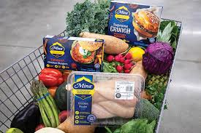
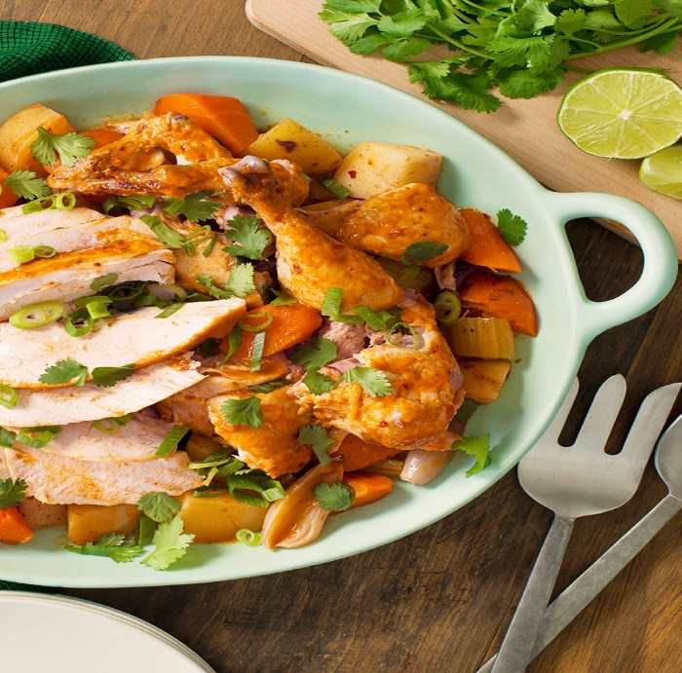
NỘI DUNG
1. Thị trường thực phẩm Halal
2. Chứng nhận thực phẩm Halal ở Canada
3. Xu hướng tiêu dùng và thách thức
4. Thị trường toàn cầu
5. Kết luận
https://safegroproject.com/

Slide 3
Môi trường thực phẩm

Slide 4
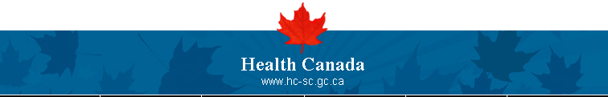
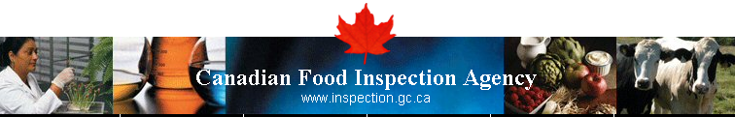

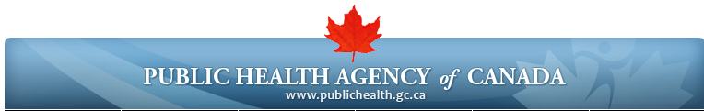
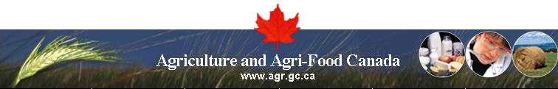
An toàn thực phẩm tại Canada
Food Safety Roles

Slide 5
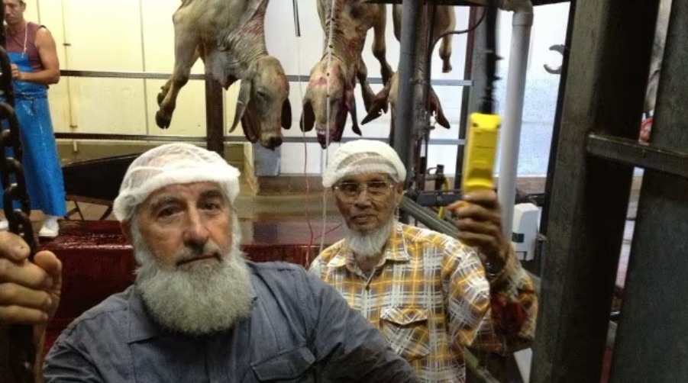
Thực phẩm Halal
Thực phẩm Halal gồm những gì
  Thịt được phép: thịt bò, cừu, gà và cá có vảy, được giết mổ theo nghi lễ Hồi giáo
  Thực phẩm có nguồn gốc thực vật: tất cả các loại trái cây, rau, ngũ cốc và sản phẩm có nguồn gốc thực vật khác, ngoại trừ những loại gây ngộ độc
  Sữa và trứng: sữa và trứng từ các loài động vật được phép đều được coi là halal.
Thực phẩm bị cấm (Haram)
  Thịt lợn/heo: mọi sản phẩm có nguồn gốc từ heo đều bị cấm
  Rượu: bất kỳ lượng cồn nào trong thực phẩm cũng đều bị cấm
  Thịt chết: thịt của động vật chết trước khi được giết mổ không được coi là halal.
  Máu/tiết: việc tiêu thụ máu/tiết/huyết và các sản phẩm từ máu bị cấm.
  Động vật ăn thịt: như mèo, chó, cũng như các loài chim săn mồi đều không phải là halal.
Giết mổ Halal (Dhabihah)
  Con vật: phải khỏe mạnh và không mắc bệnh tại thời điểm giết mổ
  Quy trình: sử dụng dao thật sắc để cắt tĩnh mạch cổ, động mạch cảnh và khí quản, đảm bảo tiết được rút hết khỏi cơ thể
  Cầu nguyện: người Hồi giáo phải đọc lời cầu nguyện (tasmiya hoặc shahada) để xưng tụng danh Thánh Allah trong quá trình giết mổ.
Tầm quan trọng của thực phẩm Halal
  Tuân thủ tôn giáo: giúp người Hồi giáo thực hiện đúng các yêu cầu về ăn uống theo giáo lý Hồi giáo và Kinh Qur’an.
  Sức khỏe và chất lượng: một số người cho rằng quy trình giết mổ Halal nhân đạo và đảm bảo vệ sinh hơn.
  Khả năng tiếp cận: ghi nhãn Halal giúp người Hồi giáo dễ dàng tìm kiếm các lựa chọn thực phẩm phù hợp.

Slide 6
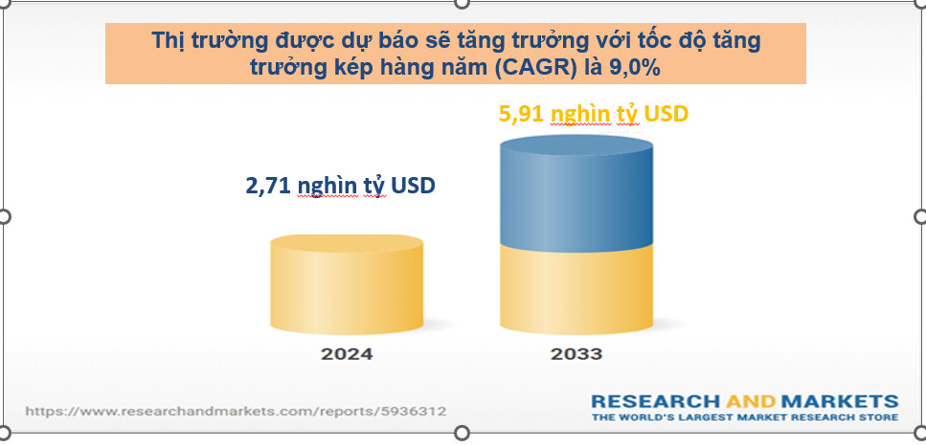
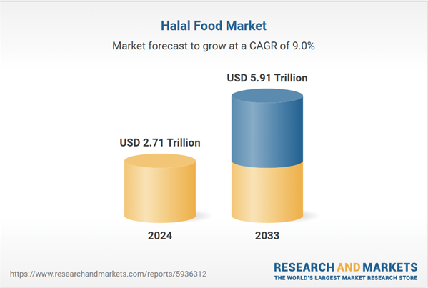
1. Thị trường thực phẩm Halal (1/5)
Thị trường được dự báo sẽ tăng trưởng với tốc độ tăng trưởng kép hàng năm (CAGR) là 9,0%
5,91 nghìn tỷ USD
Nghìn tỷ
2,71 nghìn tỷ USD

Slide 7
1. Thị trường thực phẩm Halal (tiếp 2/5)
Phân tích thị trường thực phẩm Halal
📈 Tăng trưởng & Quy mô
• Tăng trưởng ổn định, bền vững
• Được thúc đẩy bởi sự gia tăng dân số Hồi giáo và nhận thức của người tiêu dùng
🚀 Triển vọng tương lai
• Tăng trưởng bền vững, quy định chuẩn hóa
• Nhiều cơ hội mới trong tương lai
🛍️ Ứng dụng trong ngành
• Không chỉ giới hạn ở thực phẩm → còn bao gồm đồ uống, mỹ phẩm, dược phẩm
🌍 Xu hướng địa lý
• Nhu cầu gia tăng tại các nước phương Tây
• Halal có sức hấp dẫn toàn cầu
💻 Tiến bộ công nghệ
• Đổi mới trong chuỗi cung ứng và chứng nhận
• Hệ thống truy xuất tiên tiến giúp tăng cường niềm tin
⚖️ Thách thức & Cơ hội
• Tuân thủ nghiêm ngặt và quy trình chứng nhận phức tạp
• Cơ hội trong lĩnh vực chứng nhận và hậu cần
🏭 Cạnh tranh trên thị trường
• Các công ty đa quốc gia + các nhà SX Halal chuyên biệt
• Cạnh tranh thúc đẩy đổi mới sáng tạo

Slide 8

1. Thị trường thực phẩm Halal (tiếp 3/5)
Bức tranh tổng quan về thị trường Halal tại Canada
Sự phát triển của thị trường | Động lực chính
Từ thị trường ngách -> trở thành ngành công nghiệp chính thống Ban đầu phục vụ cộng đồng nhập cư Hiện nay được đón nhận rộng rãi trên khắp Canada | Tăng trưởng dân số Hồi giáo Năm 1991: khoảng 250.000 người Năm 2025: khoảng 2,2 triệu người (hơn 4% dân số) Xuất khẩu & Thương mại Là yếu tố đóng góp quan trọng cho sự mở rộng của thị trường Halal
Xu hướng tiêu dùng Ngày càng nhiều người không theo đạo Hồi lựa chọn sản phẩm Halal Được xem là chất lượng cao hơn, an toàn hơn và có tính đạo đức Sức hấp dẫn đa văn hoá → Mở rộng đối tượng người tiêu dùng | Thông tin từ nghiên cứu người mua Halal năm 2024 Khảo sát: hơn 1.000 người tiêu dùng Canada Kết quả: mạng xã hội (đặc biệt là Facebook) là kênh quan trọng để tìm hiểu và tương tác với sản phẩm Halal
Kết luận (Takeaway) Thị trường Halal tại Canada đang mở rộng nhanh chóng, được thúc đẩy bởi yếu tố nhân khẩu học, xuất khẩu, sự giao thoa văn hoá và mức độ tương tác kỹ thuật số.

Slide 9
1. Thị trường thực phẩm Halal (tiếp 4/5)
Quy mô và tăng trưởng của thị trường
Thống kê thị trường | Giá trị | Năm | Nguồn
Thị trường thực phẩm Halal của Canada | $2,6 tỷ CAD | 2023 | The Halal Times (03/4/2025). “Sự phát triển của lĩnh vực thực phẩm Halal tại Canada như thế nào?” Truy cập từ: https://www.halaltimes.com/how-has-canadas-halal-food-space-evolved/
Dự báo thị trường thực phẩm Halal của Canada | >$4,39 tỷ USD | 2029 | Canadian Halal Bureau (26/5/2025). “Thống kê thị trường Halal”. Truy cập tại: https://halalbureau.ca/halal-market-statistics/ Tổng quan Thị trường Thực phẩm & Đồ uống Halal tại Canada, năm 2029. https://www.bonafideresearch.com/product/6208299418/canada-halal-food-and-beverages-market
Thị trường thực phẩm Halal toàn cầu | $2.71 nghìn tỷ USD | 2025 | Canadian Halal Bureau (26/5/2025). “Thống kê thị trường Halal”. Truy cập từ: https://halalbureau.ca/halal-market-statistics/ Quy mô, Thị phần, Xu hướng và Dự báo Thị trường Thực phẩm Halal theo Sản phẩm, Kênh phân phối và Khu vực, giai đoạn 2025–2033. Truy cập ngày 30/9/2025 tại https://www.researchandmarkets.com/report/halal-food

Slide 10
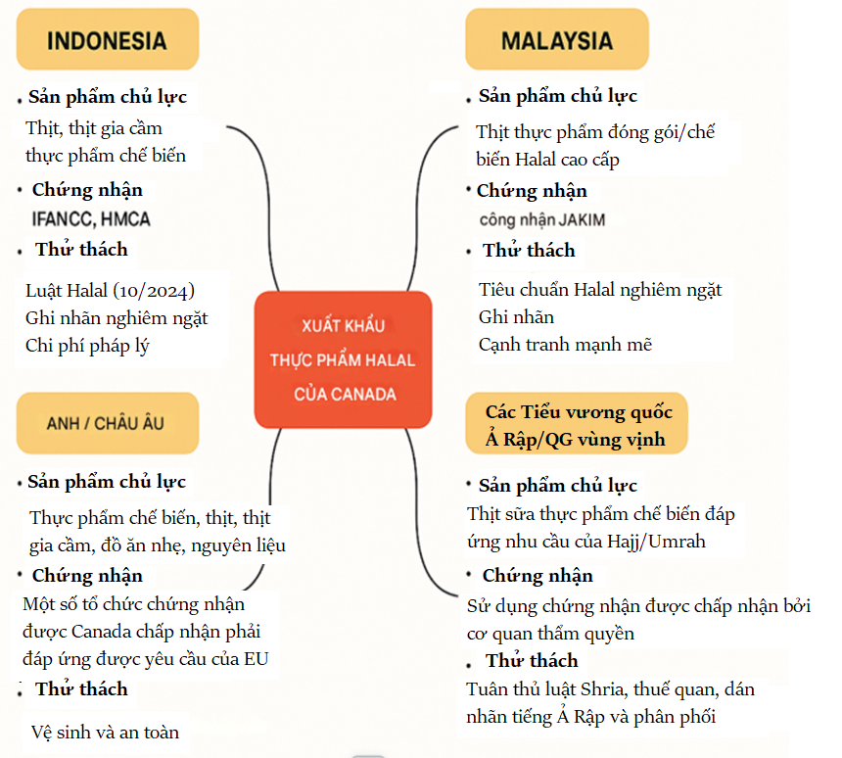
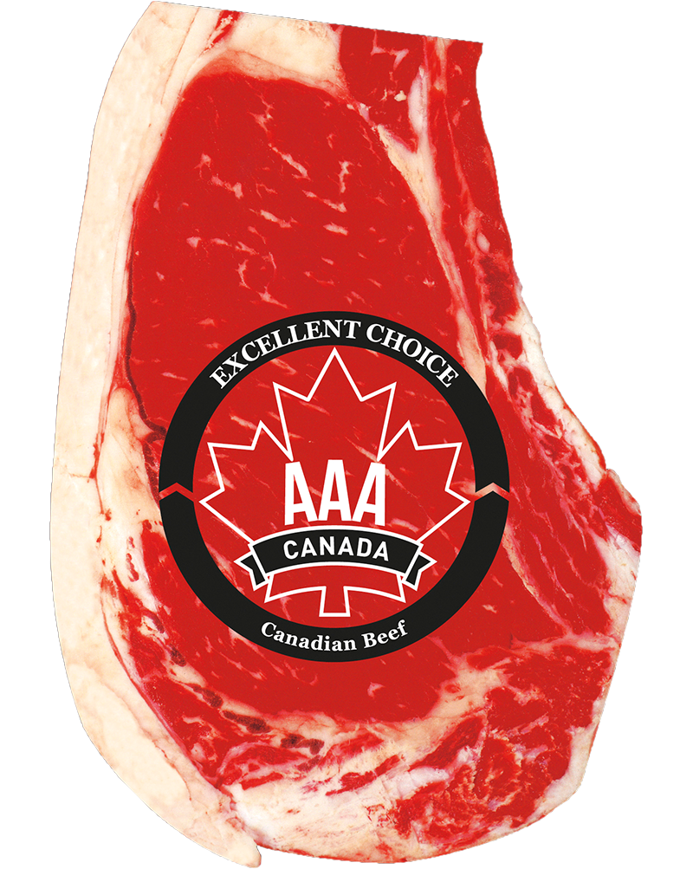
1. Thị trường thực phẩm Halal (tiếp 5/5)
Xuất khẩu thực phẩm Halal của Canada
Kim ngạch xuất khẩu thịt của Canada sang Trung Đông đạt $200M năm 2024, đánh dấu mức tăng trưởng 50% kể từ năm 2020

Slide 11

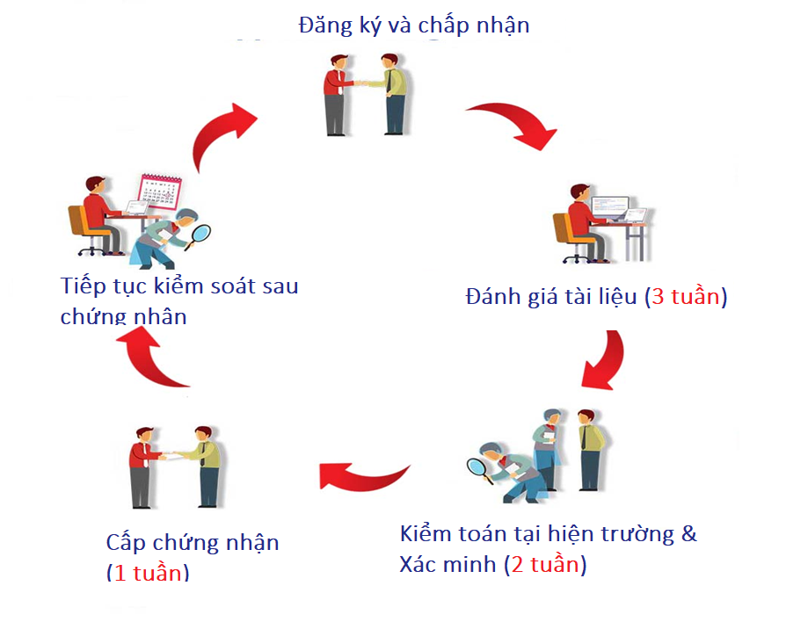
2. Chứng nhận Halal tại Canada (1/3)
Quy trình chứng nhận Halal
Chứng nhận Halal → đảm bảo tuân thủ các quy định của Hồi giáo.
Đánh giá & giám sát→ bao quát toàn bộ chuỗi cung ứng
Tuân thủ Luật Hồi giáo
  giết mổ đúng quy định
Đánh giá & Kiểm tra
  Tuân thủ về cơ sở vật chất, nguyên liệu và quy trình sản xuất
Giám sát liên tục
  duy trì đánh giá tiêu chuẩn sau chứng nhận
Ghi nhãn sản phẩm
  Gắn logo của tổ chức chứng nhận để tạo niềm tin cho người tiêu dùng.
https://halalcs.ca/halal-process/
Dự án An toàn thực phẩm vì sự phát triển(SAFEGRO)

Slide 12

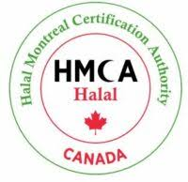






2. Chứng nhận Halal tại Canada (2/3)
Các tổ chức chứng nhận Halal chính
ISNA Halal Certification Services (ISNAHCS)
Dịch vụ Chứng nhận Halal ISN
Halal Montreal Certification Authority (HMCA)
Cơ quan Chứng nhận Halal Montrea
Halal Monitoring Authority (HMA)
Cơ quan Giám sát Halal
The Islamic Food and Nutrition Council of Canada (IFANCC)
Hội đồng Thực phẩm và Dinh dưỡng Hồi giáo Canada
Canada Halal EC
Canada Halal EC
Canadian Halal Food Certifying Agency (CHFCA)
Cơ quan Chứng nhận Thực phẩm Halal Canada
Halal Advisory Group (HAG)
Nhóm Tư vấn Halal
Halal Montreal Certification Authority (HMCA)
Cơ quan Chứng nhận Halal Montreal

Slide 13
2. Chứng nhận Halal tại Canada (3/3)
Chính phủ Canada → quản lý ngành công nghiệp Halal
Bảo vệ người tiêu dùng → bảo đảm an toàn và tuân thủ quy định
Tiếp cận thị trường → tạo thuận lợi cho thương mại và tăng trưởng
Cơ quan Thanh tra Thực phẩm Canada (CFIA)
Quy định về ghi nhãn Halal của CFIA:
Chứng nhận bắt buộc → tất cả các sản phẩm được ghi nhãn Halal phải được chứng nhận
Tên tổ chức chứng nhận → phải xuất hiện trên nhãn, bao bì hoặc quảng cáo
Giám sát của Chính phủ → ngăn ngừa các tuyên bố gian lận
Giết mổ theo nghi lễ tại Canada:
Khung pháp lý → Đạo luật ATTP Canada (SFCA) & Quy định ATTP Canada (SFCR) (2019)
Cho phép giết mổ theo nghi lễ → Halal và Kosher
Phúc lợi động vật → ưu tiên đối xử nhân đạo
Linh hoạt trong quy định → cho phép cắt nghi lễ trước khi gây bất tỉnh
Gây choáng → được khuyến khích nhưng không bắt buộc đối với giết mổ nghi lễ
Dự án An toàn thực phẩm vì sự phát triển(SAFEGRO)

Slide 14
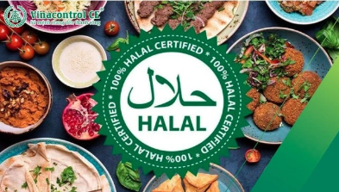
3. Xu hướng tiêu dùng Halal đang thay đổi (1/2)
Đa dạng hóa sản phẩm → không chỉ có thịt: còn có đồ nướng, đồ ăn nhẹ, đồ uống, kẹo…
Khẩu vị hiện đại → người tiêu dùng trẻ tuổi muốn có các lựa chọn halal + thân thiện phù hợp với phong cách sống (ví dụ: kẹo dẻo, bữa ăn sẵn)
Mua sắm trực tuyến → 60% người tiêu dùng sử dụng dịch vụ mua sắm trực tuyến
Ảnh hưởng của mạng xã hội → Facebook là kênh chính giúp người tiêu dùng khám phá và giới thiệu sản phẩm

Slide 15
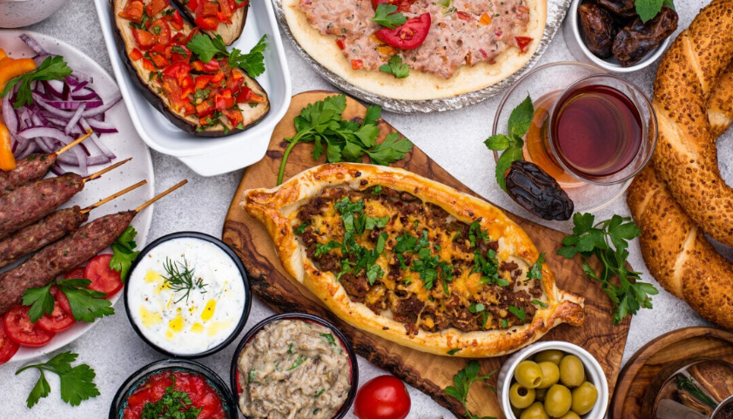
3. Xu hướng tiêu dùng Halal đang thay đổi (tiếp 2/2)
Thách thức của ngành
Chứng nhận còn manh mún: Nhiều tổ chức và tiêu chuẩn chứng nhận khác nhau gây nhầm lẫn.
Tính toàn vẹn của chuỗi cung ứng → nguy cơ lây nhiễm chéo ở mọi công đoạn
Nhãn mác & gian lận → sản phẩm ghi nhãn sai hoặc bị nhiễm tạp chất; cần cơ chế giám sát chặt chẽ
Gian lận thành phần → chứa các chiết xuất động vật ẩn, enzyme từ thịt lợn, glycerin có nguồn gốc cấm
Nguy cơ trong quá trình→ sử dụng chung dây chuyền, phân tách kém, vệ sinh không nhất quán
Vấn đề về hồ sơ tài liệu: chứng nhận hết hạn, sai lệch thông tin, hoặc chậm tái chứng nhận
Gian dối đối với người tiêu dùng → tuyên bố Halal sai sự thật → gây tổn hại uy tín DN
Tuân thủ quy định → Các tuyên bố Halal sai lệch có thể khiến CFIA xử lý
Cơ sở không được cấp phép → hoạt động giết mổ & chế biến không có giấy phép
Chứng nhận không khớp → chứng nhận còn hiệu lực nhưng cơ sở đã hết hạn giấy phép hoạt động

Slide 16
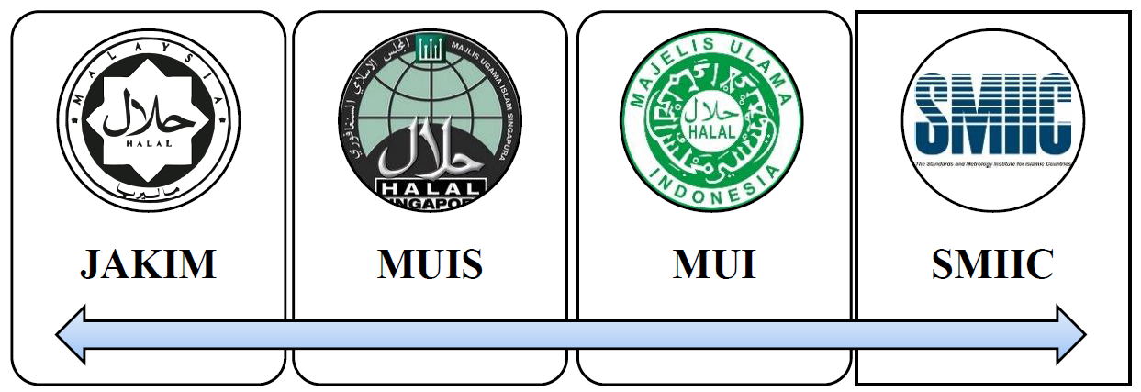
4. Thị trường Halal toàn cầu (1/4)
Tiêu chuẩn chứng nhận Halal
Các tiêu chuẩn Halal quốc tế
Tiêu chuẩn Halal của SMIIC
Tiêu chuẩn Halal Malaysia
Tiêu chuẩn Halal Indonesia
Tiêu chuẩn Halal Singapore
Tiêu chuẩn tuân thủ ở cấp quốc gia
1) Quy định về giết mổ động vật
2) Chế biến thực phẩm
3) Máy móc, dụng cụ và dây chuyền sản xuất
4) Bảo quản, trưng bày, phục vụ và vận chuyển
5) Vệ sinh, khử trùng và an toàn thực phẩm
6) Xác minh và xác nhận
7) Nhận dạng và truy xuất nguồn gốc
8) Trình bày sản phẩm ra thị trường (bao bì/nhãn mác)
9) Các yêu cầu pháp lý và các yêu cầu khác
Tiêu chuẩn Halal quốc gia
New Zealand (1970)
Singapore (1972)
Ả Rập Xê Út (1972)
Tổ chức Halal Hồi giáo Quốc tế (IIHO)
Nam Phi (1975)
Úc (1977)
Hoa Kỳ và Brazil (1980)
Malaysia (1981)
Indonesia (1986)
Khác+++

Slide 17
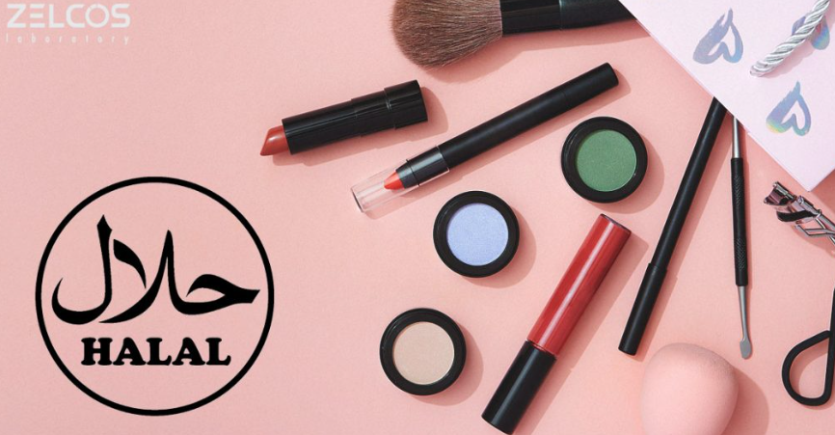
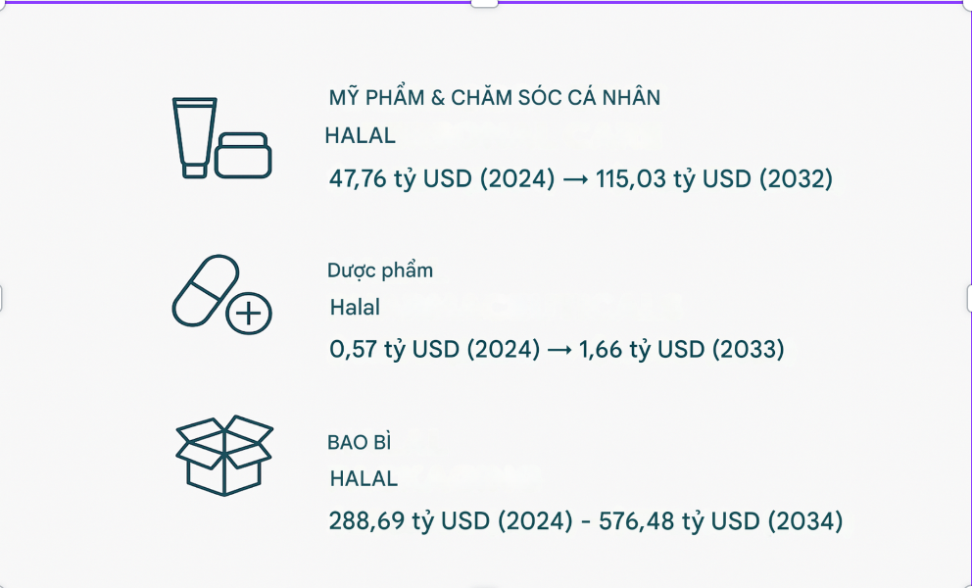

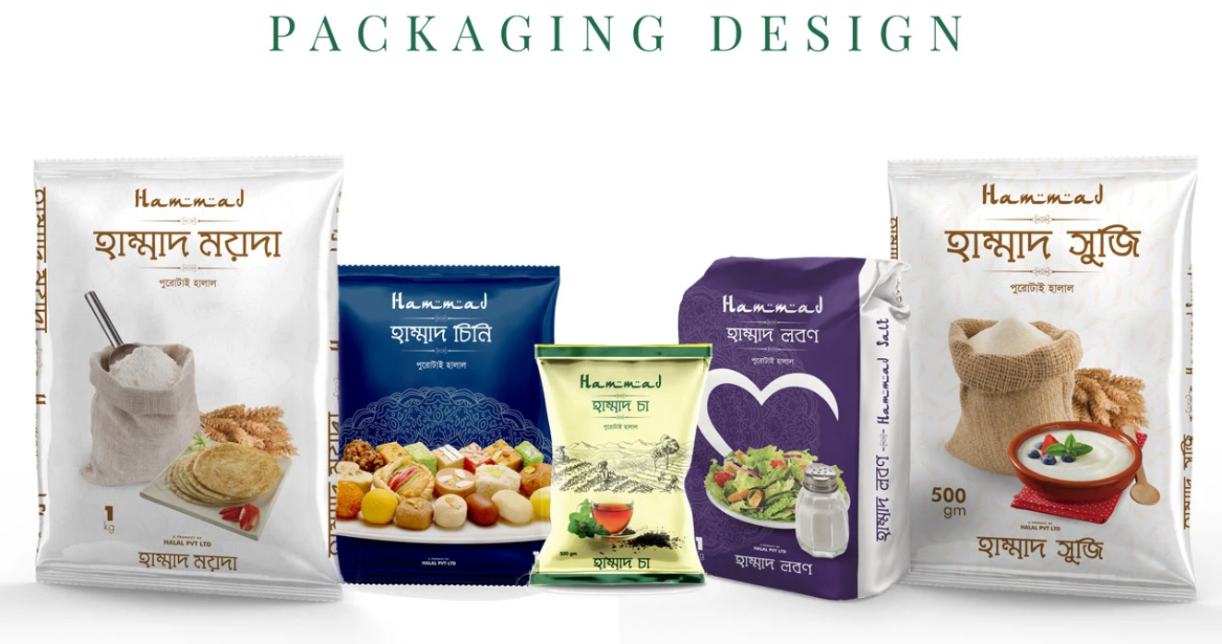
4. Thị trường Halal toàn cầu (tiếp 2/4)

Slide 18
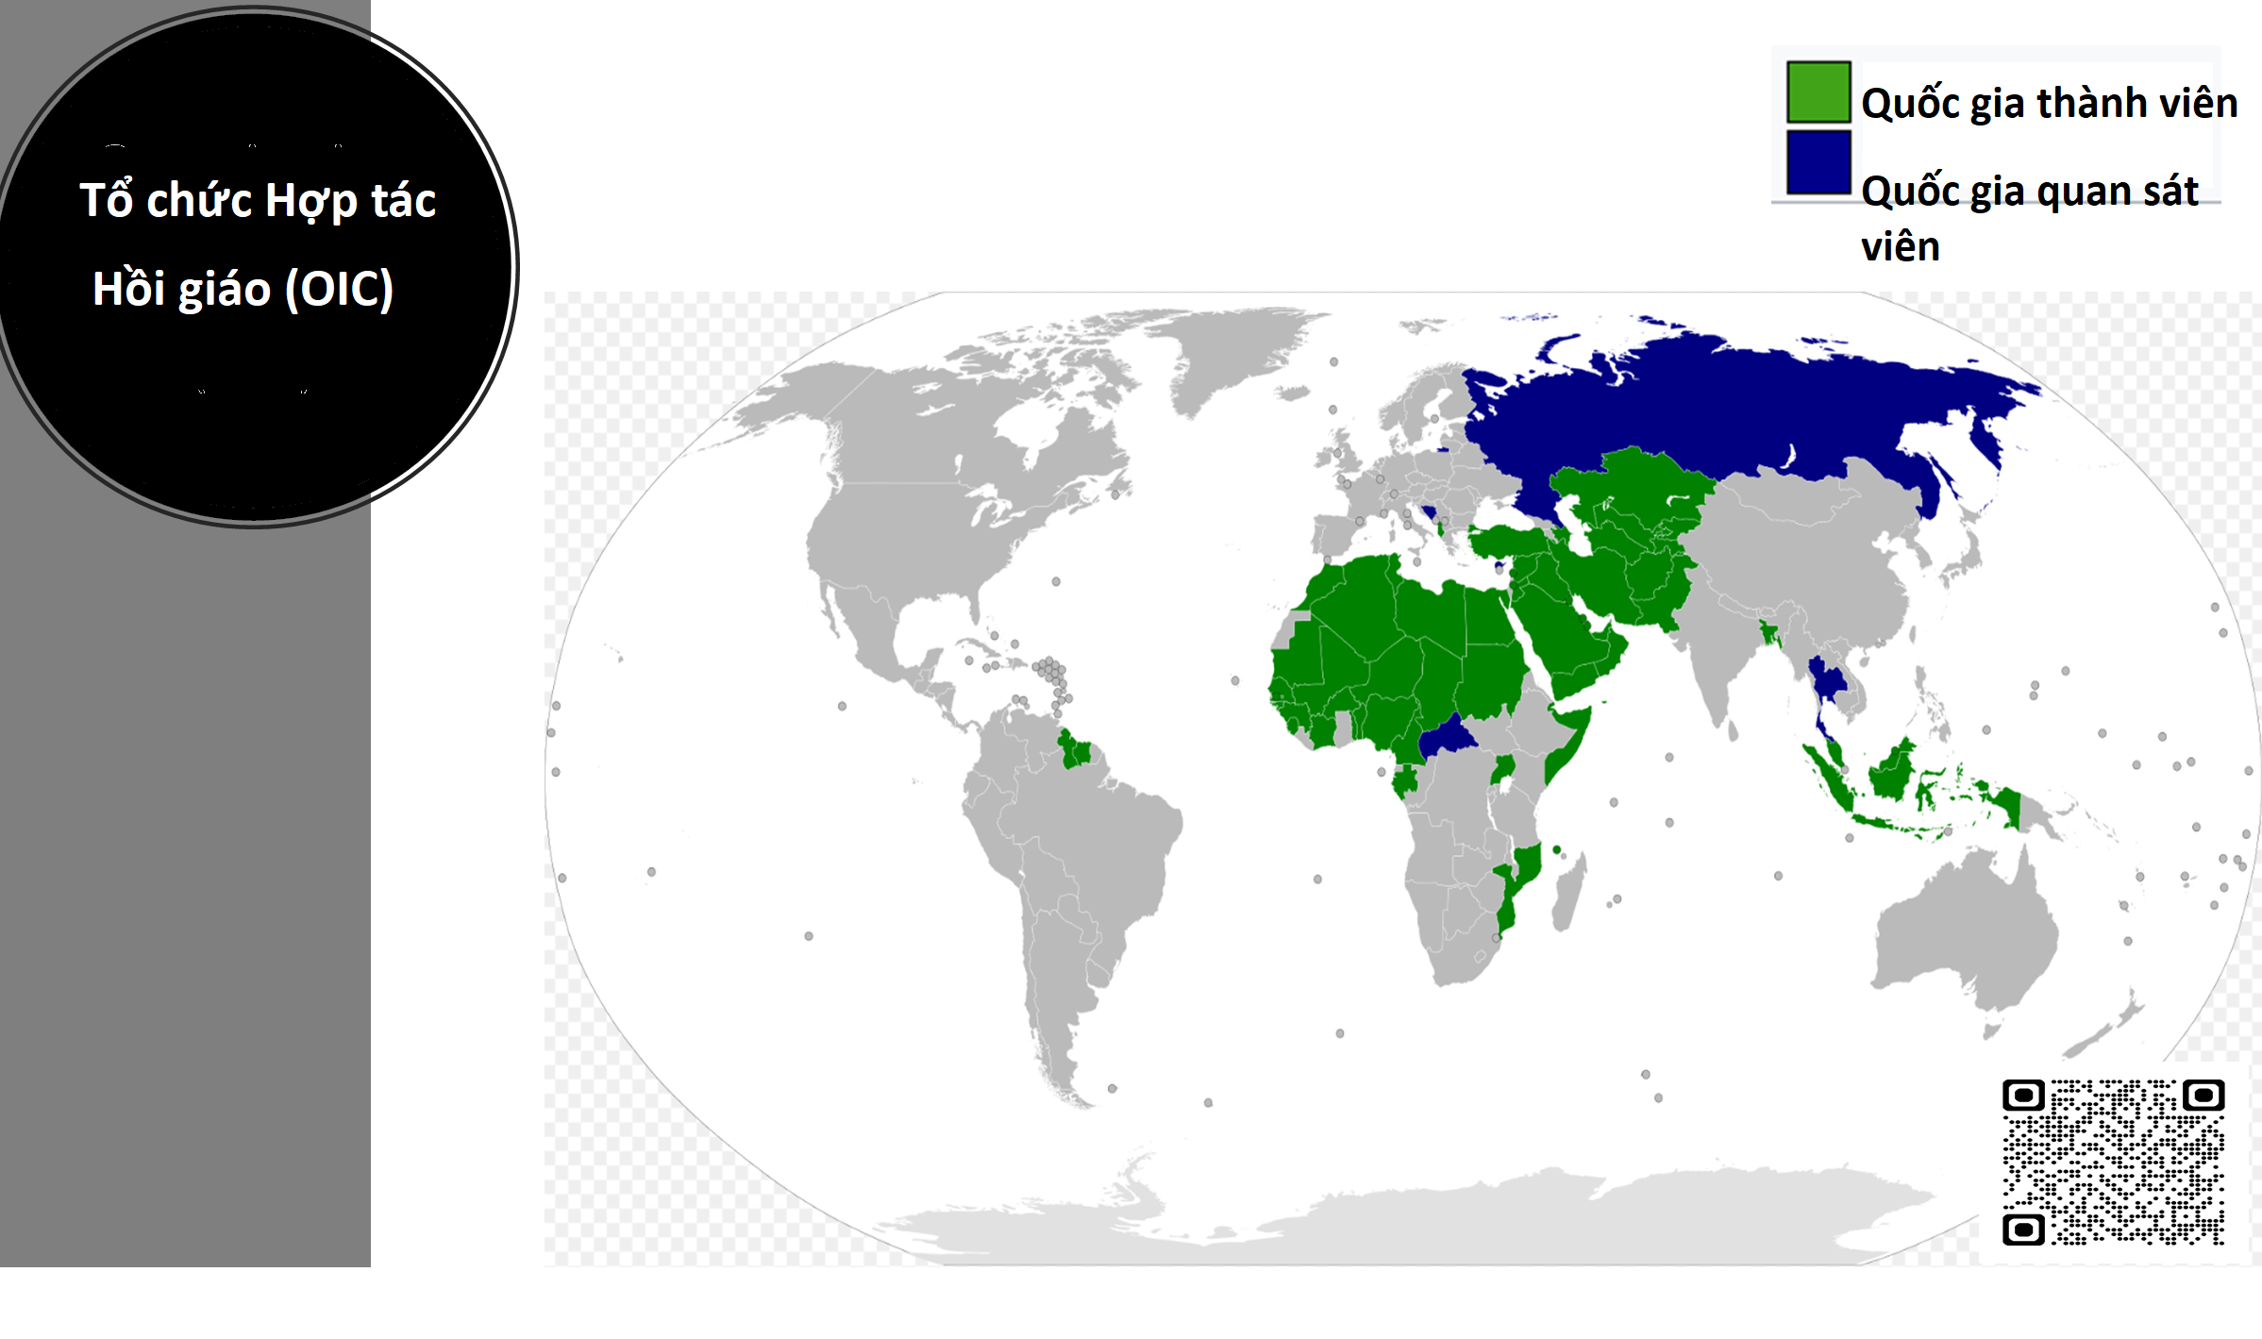
4. Thị trường Halal toàn cầu (tiếp 3/4)

Slide 19
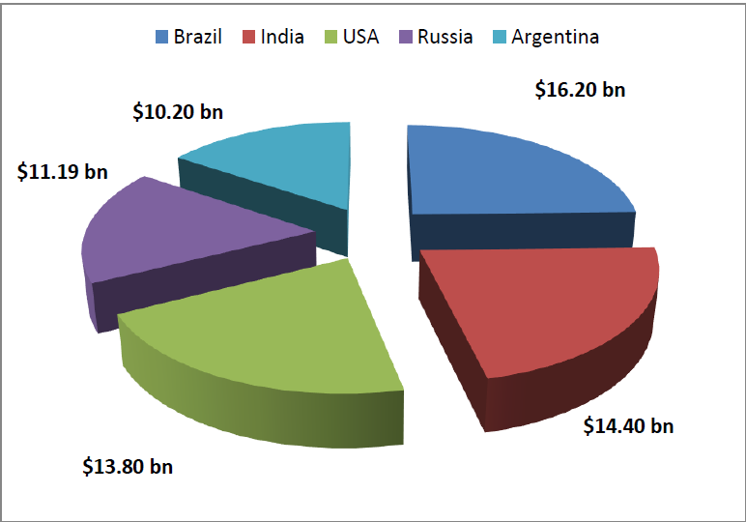
4. Thị trường Halal toàn cầu (tiếp 4/4)
Doanh thu xuất khẩu sang các nước hồi giáo

Slide 20
5. Kết luận
Ngành công nghiệp Halal tại Canada
Sôi động & Phát triển → lĩnh vực đang mở rộng nhanh chóng với nền tảng vững chắc
Tập khách hàng/người tiêu dùng gắn kết → nhu cầu ngày càng tăng và thị hiếu đang thay đổi
Chính sách hỗ trợ → tạo điều kiện thuận lợi cho sự tăng trưởng của thị trường
Đa dạng sản phẩm & dịch vụ → mở rộng phạm vi vượt ra ngoài các sản phẩm truyền thống
Thách thức → sự phân mảnh chứng nhận, tính toàn vẹn của chuỗi cung ứng
Cơ hội → các DN mà có khả năng thích ứng với sự phức tạp có thể phát triển mạnh trong thị trường năng động

Slide 21
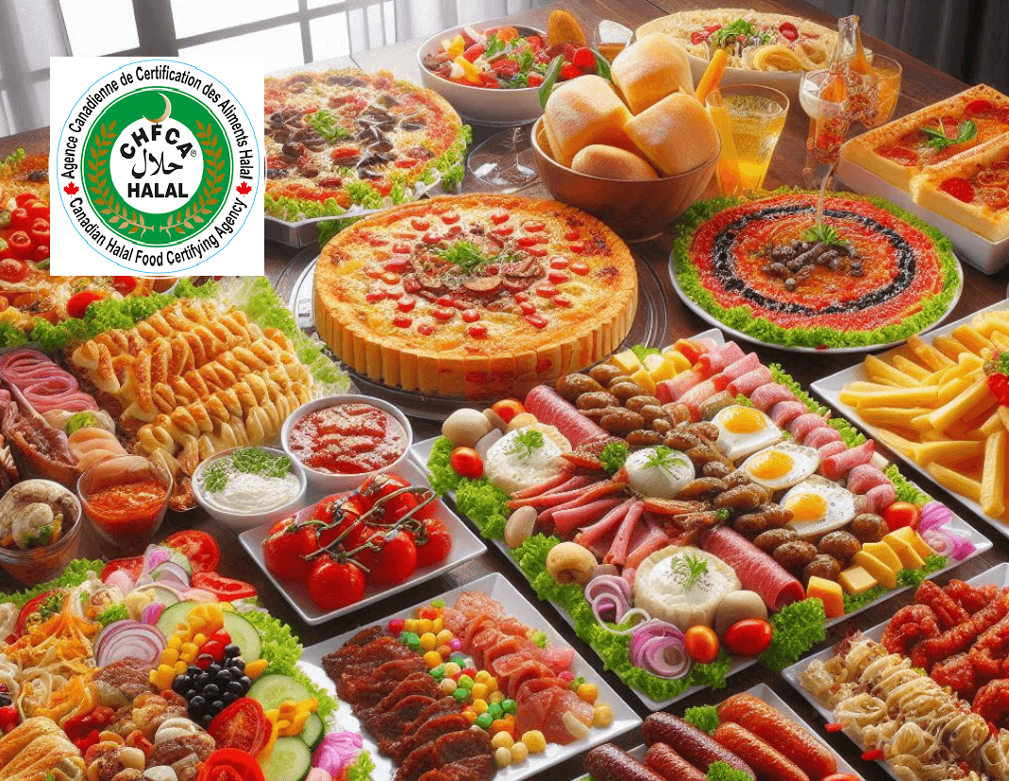
Cảm ơn các quý vị đại biểu đã lắng nghe!

